Slide 1
Tutoriel : Outil aérodynamique
Quentin Borlon

Slide 2
Matériel et software
Ordinateur avec python 2.7
Éventuellement : Anaconda - Spyder

Slide 3
Entrées de l’outils
Données aérodynamiques des surfaces le long de :
L’aile
L’empennage vertical
L’empennage horizontal
Sous format XFoil (profil 1 élément) et .txt
Sous format MSES (profil multi-éléments) et .txt
Géométrie Avion
Conditions de vol
Configuration moteur

Slide 4
Construction Input file : Paramètres numériques
Pathname du dossier de résultats (output)
Booléen étude interaction moteur (EIS)
Booléen empennage horizontale (htail)
Booléen empennage verticale (vtail)
Booléen fuselage (fus)
Point de référence du calcul des moment (par rapport à c/4-aile dans plan symétrie = (0,0,0) )
Booléen étude linéaire (linear)

Slide 5
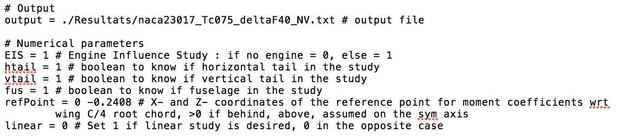
Construction Input file : Paramètres numériques

Slide 6
Construction Input file : Conditions de vol
Angle d’attaque minimal (degrés) (aMin)
Angle d’attaque maximal (degrés) (aMax)
Pas d’angle d’attaque (degrés) (deltaA)
Angle de dérapage (degrés) (beta)
Vitesse de vol (m/s) (V0)
Altitude de vol (km) (h)

Slide 7
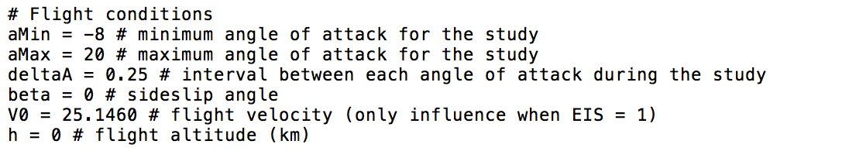
Construction Input file : Conditions de vol

Slide 8
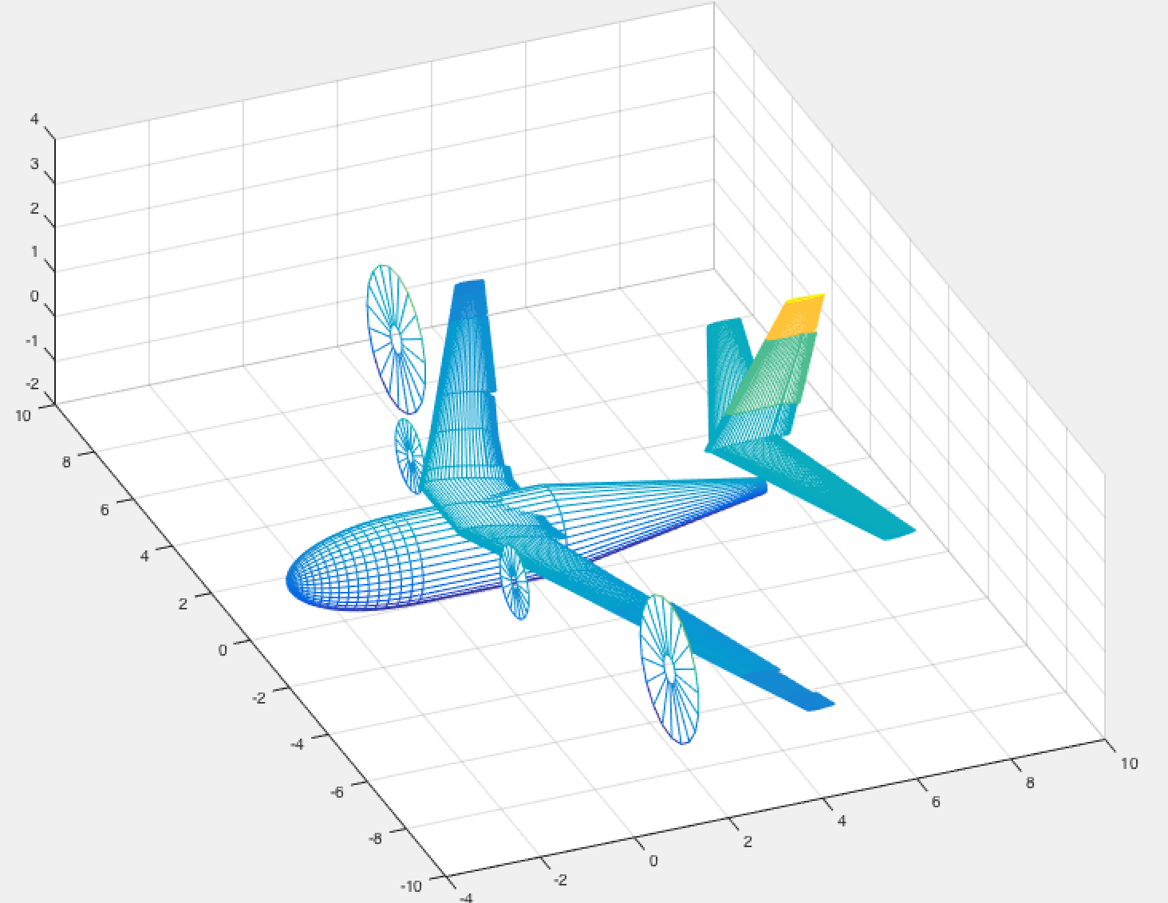
Géométrie de l’avion

Slide 9
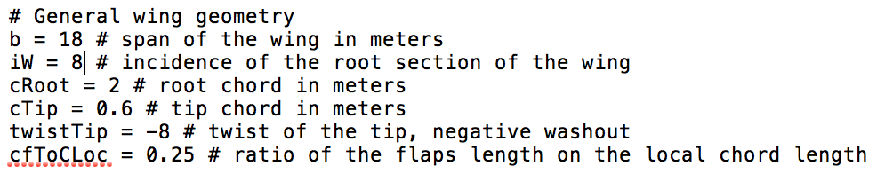
Construction Input file : Géométrie de l’aile et htail (1)
Paramètres globaux :
cfToCLoc : « flaps to chord ratio »
iW : incidence de l’aile sur plan symétrie par rapport axe fuselage
twistTip : twist de la section de saumon par rapport à la section d’emplanture

Slide 10
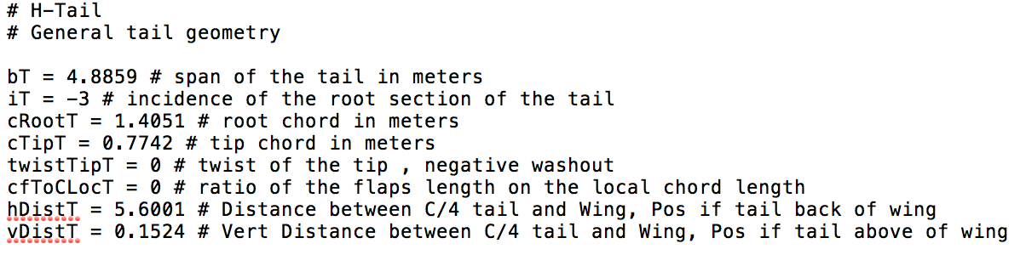
Construction Input file : Géométrie de l’aile et htail (2)
Paramètres globaux :
Même définition pour l’empennage horizontal
hDistT : distance horizontale entre les c/4 aile – HT
vDistT : distance verticale entre les c/4 aile – HT

Slide 11
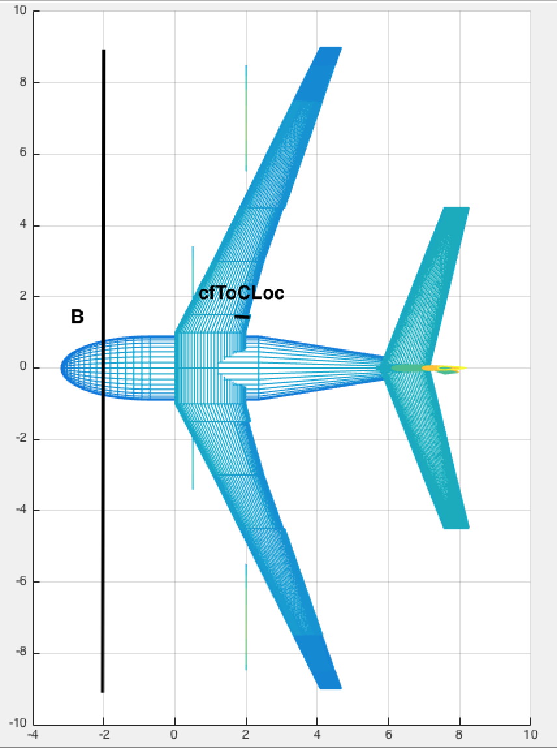
B and cfToCLoc

Slide 12
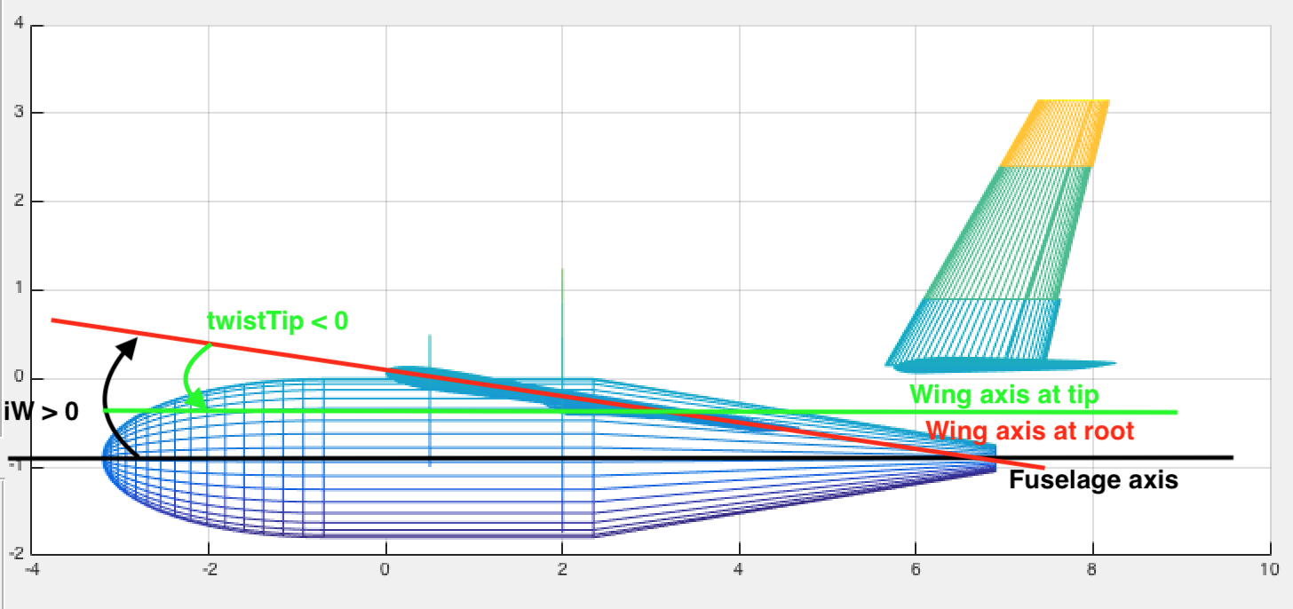
iW and twistTip

Slide 13
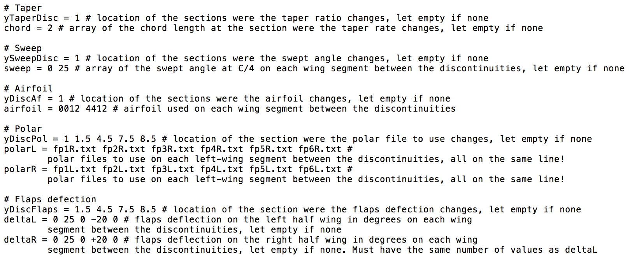
Construction Input file : Géométrie de l’aile et htail (2)
Paramètres de discontinuité

Slide 14
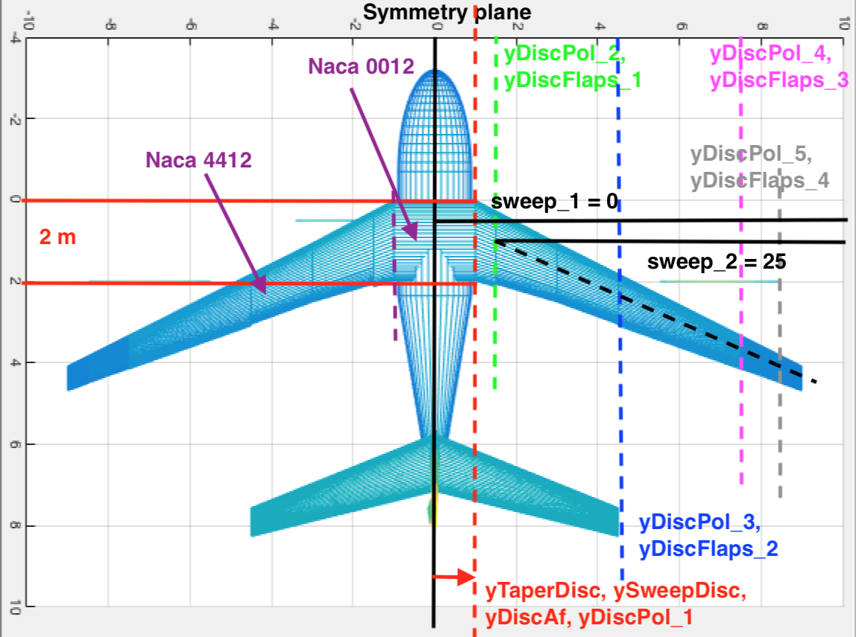
Discontinuités aile (1)

Slide 15
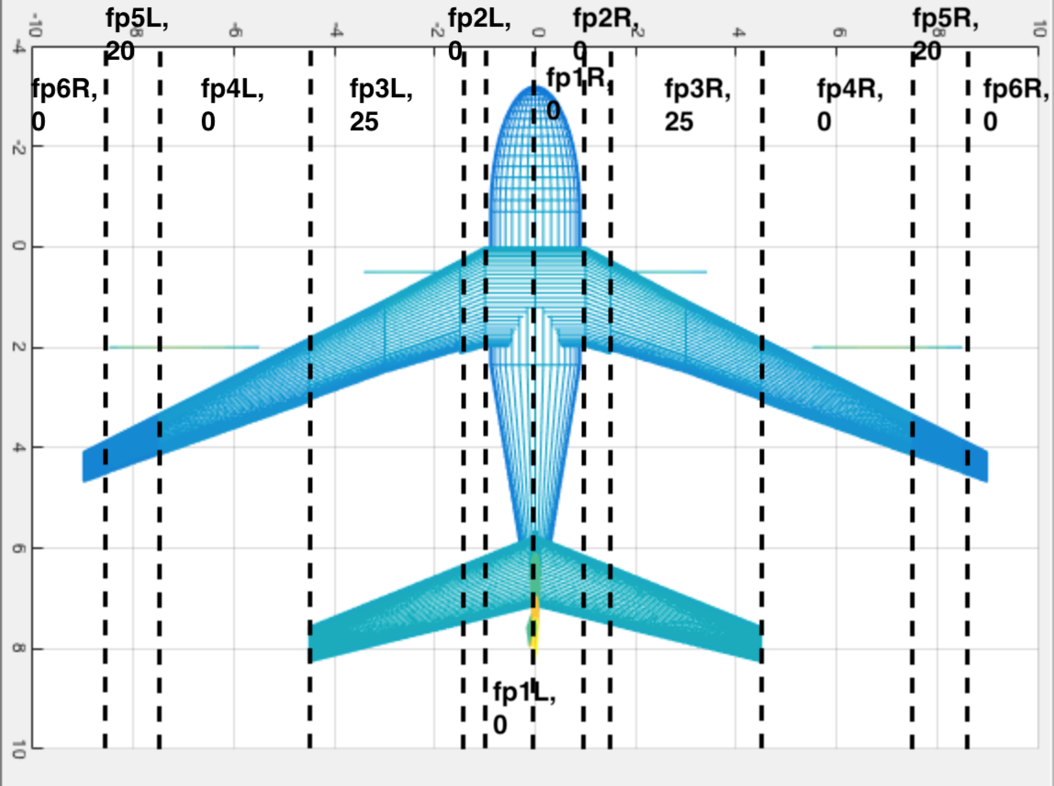
Discontinuités aile (2)

Slide 16
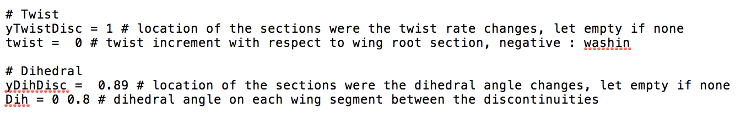
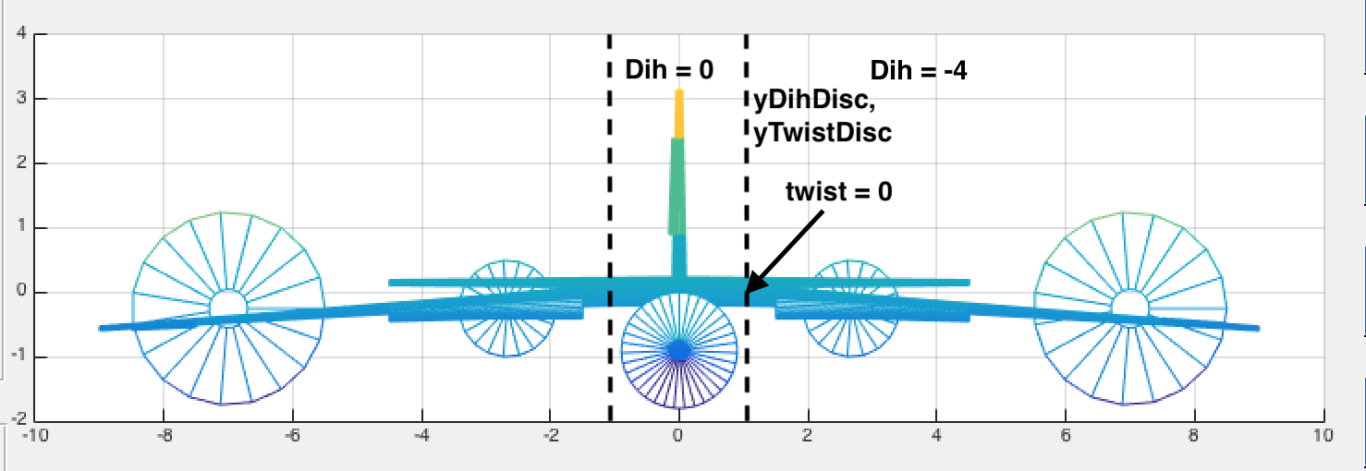
Construction Input file : Géométrie de l’aile et htail (3)
Paramètres de discontinuité

Slide 17
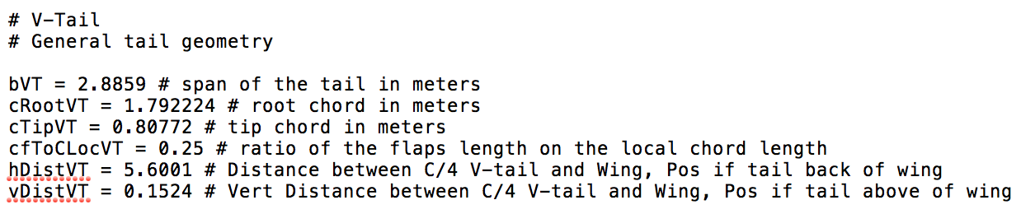
Construction Input file : Géométrie de la vtail et htail (1)
Paramètres globaux
bVT : longueur de root a tip
hDistVT : distance horizontale entre les c/4 aile – VT
vDistVT : distance verticale entre les c/4 aile – VT

Slide 18
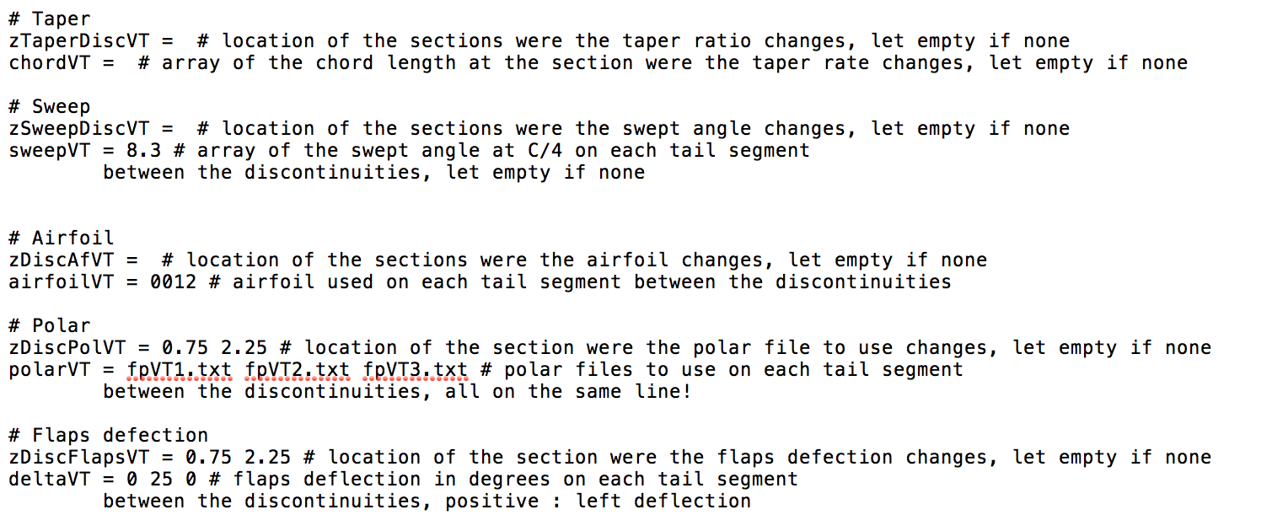
Construction Input file : Géométrie de la vtail (2)
Paramètres de discontinuité

Slide 19
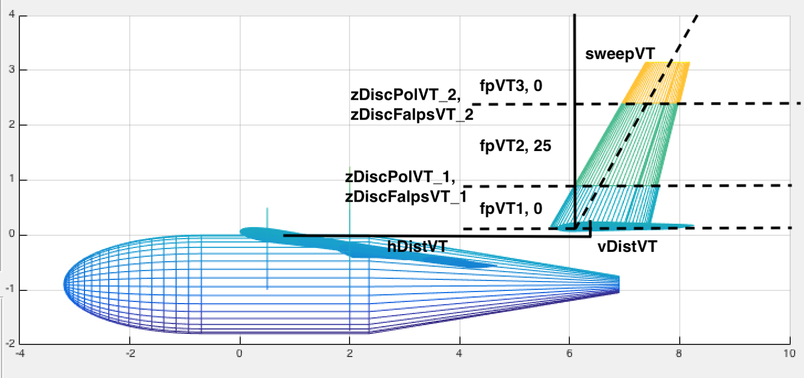
Construction Input file : Géométrie de la vtail (2)

Slide 20
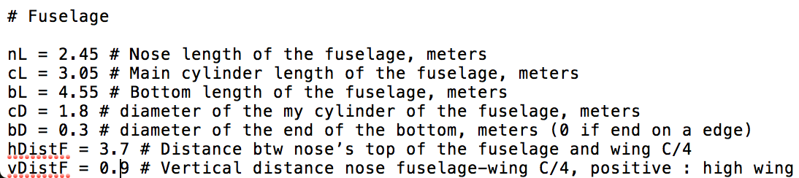
Construction Input file : Géométrie du fuselage
Paramètres globaux

Slide 21
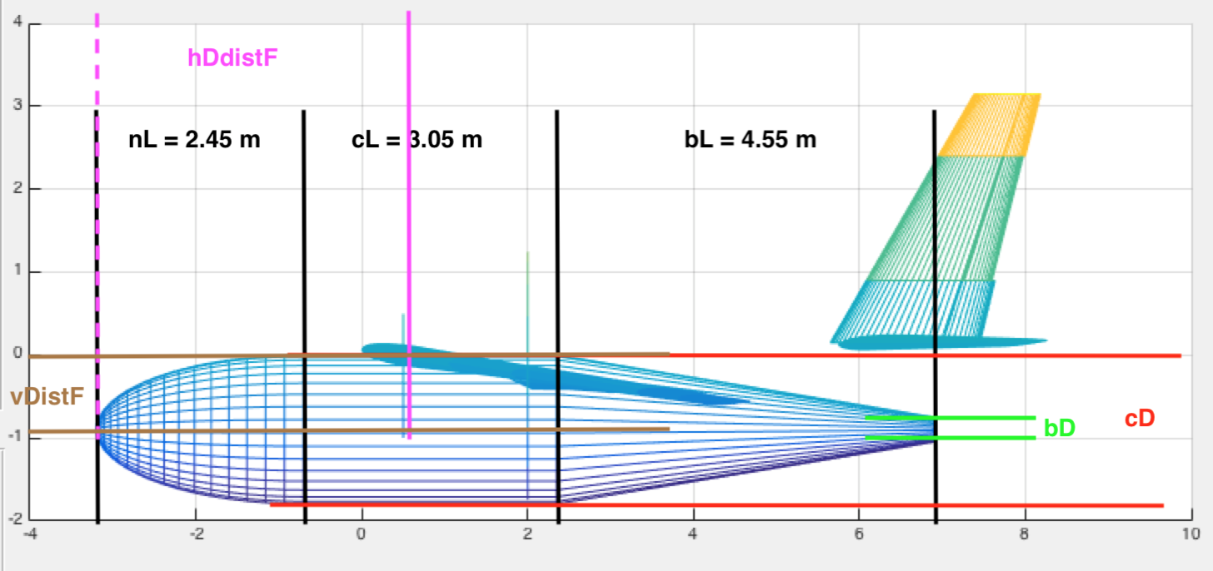
Construction Input file : Géométrie du fuselage

Slide 22
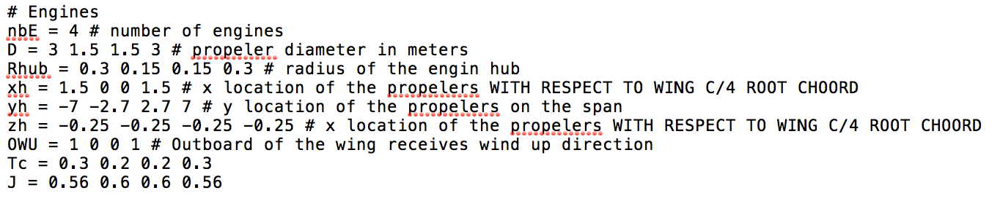
Construction Input file : Configuration moteur
Paramètres globaux

Slide 23
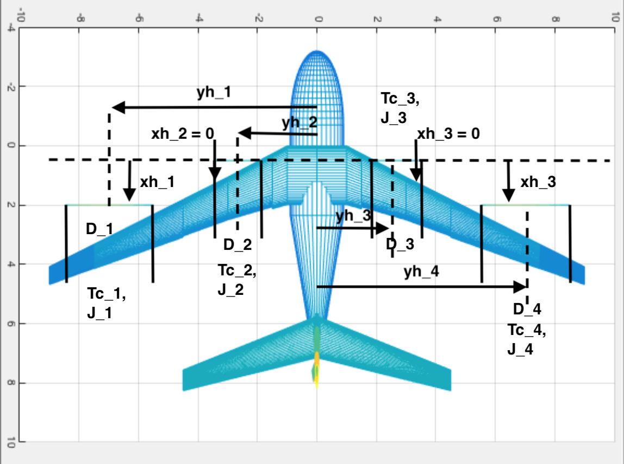
Configuration moteur

Slide 24
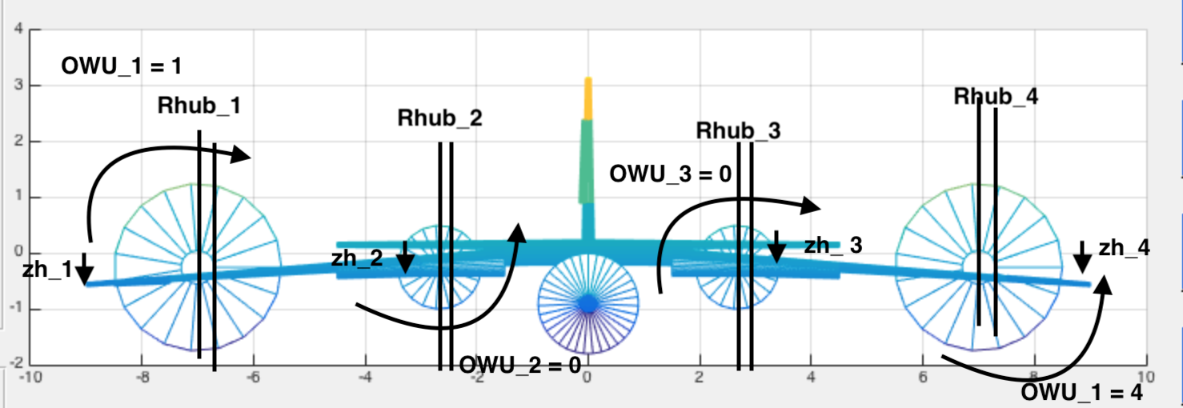
Configuration moteur

Slide 25
Utilisation

Slide 26
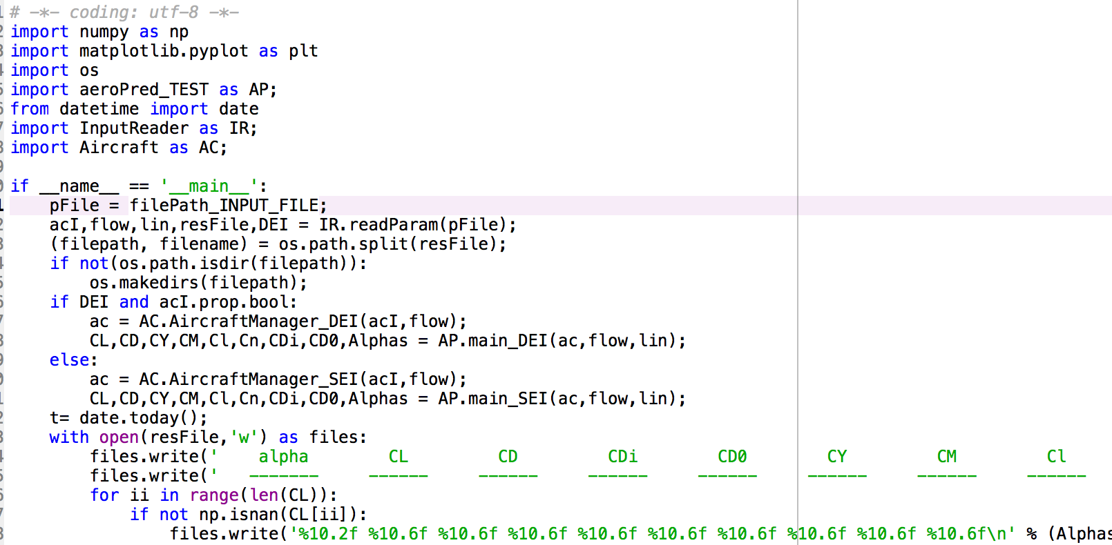
Résultats

Slide 27
Résulats

Slide 28
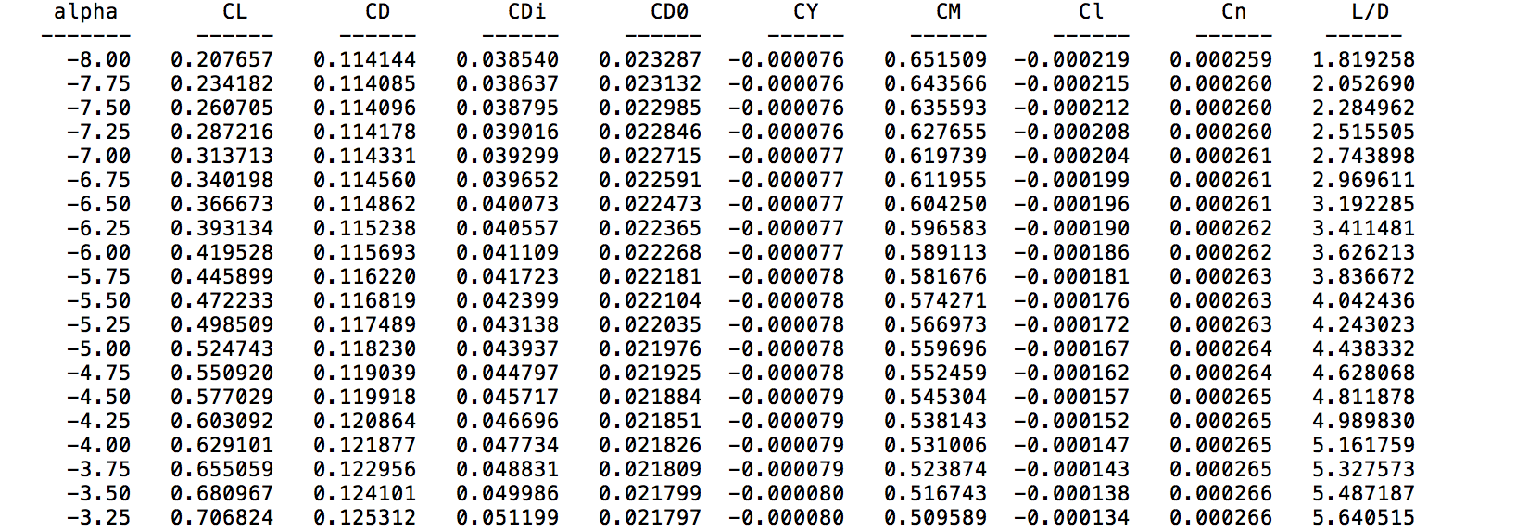
Résultats

Slide 29
Limitations + améliorations

Slide 30
Limitations
Convergence difficile si steep stall
Pas fiable à 100%
Calcul trainée pas très précis
Coefficients latéraux moyens si grosse contribution fuselage

Slide 31
Améliorations
Recherche couplage fort
Améliorer convergence en cas de steep stall
Méthode panneaux pour contribution fuselage

